Slide 1
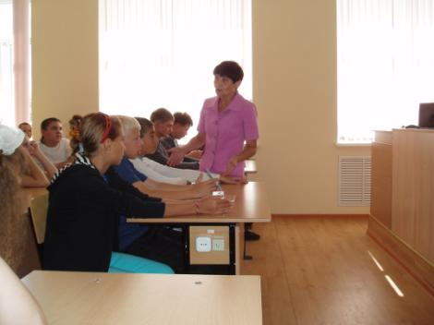
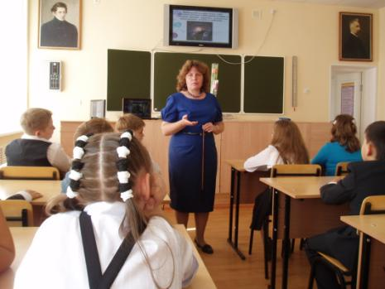
« Дети , здоровье и телефон».
Карбан .Т.А.
Будко М.В.

Slide 2
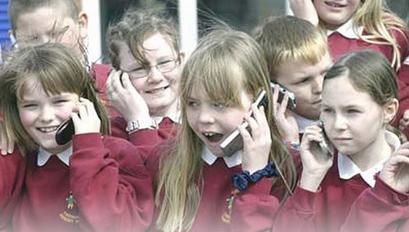
Сегодня большую тревогу вызывает
Неправильное пользование
Компьютерами и сотовыми телефонами .

Slide 3
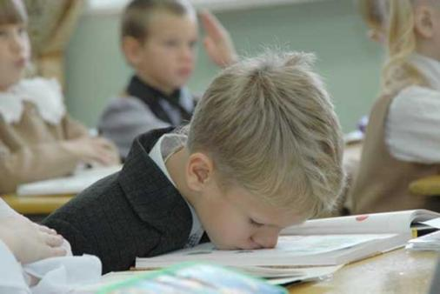
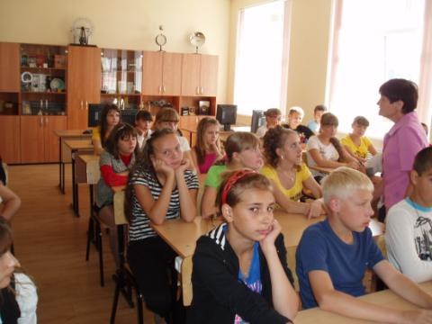
Что мешает , вам , хорошо учиться?

Slide 4

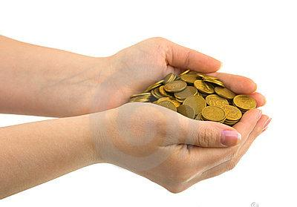
А. Шопенгауэр « Здоровье до того перевешивает все остальные блага , что здоровый нищий - счастливее богатого короля»

Slide 5
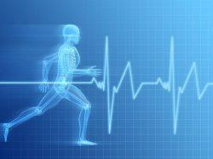
Знаете ли вы из каких компонентов
формируется здоровье?

Slide 6
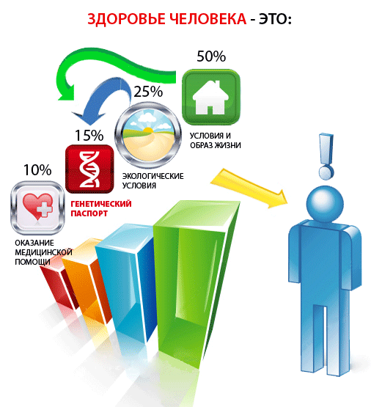

Slide 7

Что же собой представляет здоровый образ жизни?

Slide 8
Здоровый образ жизни – это симбиоз разумной физической нагрузки , сбалансированного питания , систематической закалки организма . режима отдыха и сна . позитивного психологического настроя , способного противостоять стрессам , активная жизненная позиция , разумный подход к использованию лекарственных препаратов , гигиена , и естественно отказ от вредных привычек.

Slide 9
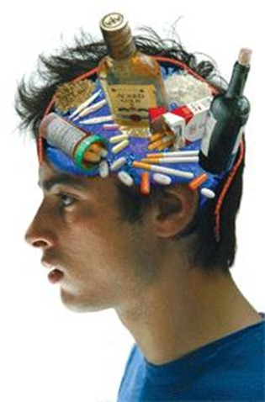
Какие вредные привычки встречаются сейчас у людей?

Slide 10

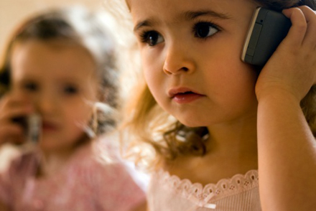
Бичом здоровья детей в наши дни стали сотовые телефоны .

Slide 11
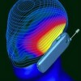

В чем вред сотовых телефонов?

Slide 12
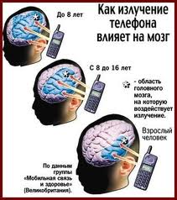

Slide 13
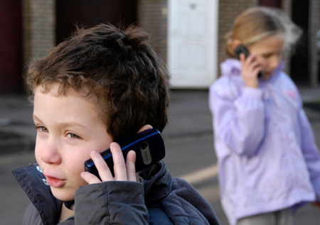
У кого нет сотового телефона?

Slide 14
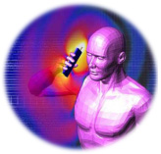
Исследование воздействия излучения сотовых телефонов на здоровье началось с 1999 года .

Slide 15

Выяснилось , что разговор в течение 35 минут приводит к повышению давления на 5-10 мм рт ст.

Slide 16
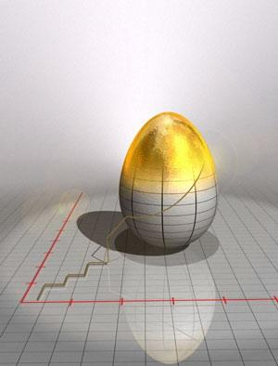

Эксперимент , в программе «Здоровье» на 1 канале

Slide 17
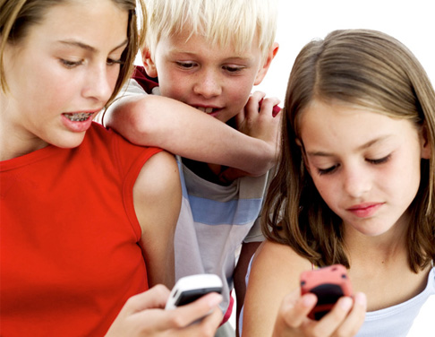
Какие правила нужно соблюдать при использовании сотового телефона?

Slide 18
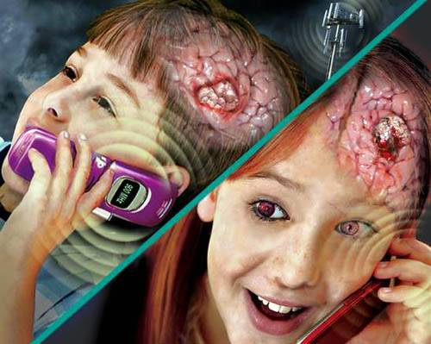

Slide 19
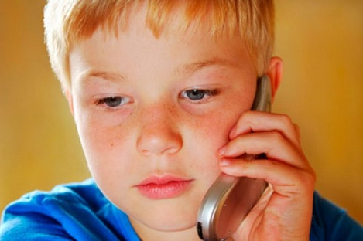
Мощность мобильника невелика , сосредоточена она вблизи антенны, встроенной в телефон.

Slide 20
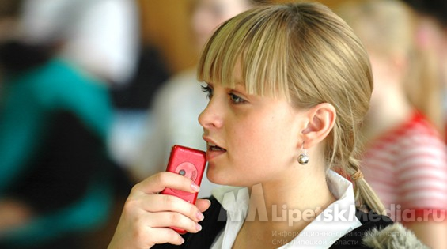
Считать телефон залогом всех бед тоже не стоит . Без сотового мы уже не обойдемся.

Slide 21
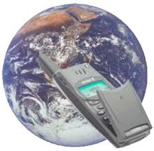
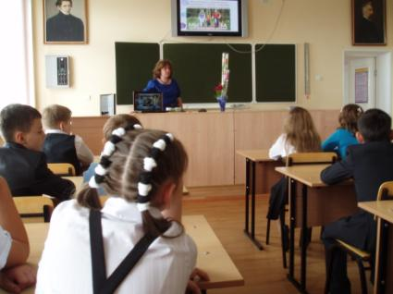
Надо не отказываться от достоинств прогресса . а просто правильно и разумно их использовать.

